Slide 1
Ratinos et compagnie
La petite fabrique de grammaire
V. Ansart
St. Dégeorges
P. Sève
Notes:
SEGMENTER – Reprendre l’information
CM1 – Comment aider le lecteur à ne pas se perdre dans le texte ?
Certaines diapositives ont été dupliquées afin de scinder le commentaire du mode présentateur en deux parties lorsque le propos est long. Cela vous permettra de poursuivre vos explications de manière plus fluide.

Slide 2

Notes:
PHASE 1 - Enrôlement
Annoncer : « Parfois, le lecteur peut être un peu perdu dans tout ce qu’on lui raconte. Aujourd’hui, on va voir qu’on peut l’aider un peu.
Je vais vous montrer un texte un peu bizarre, et qui n’est pas facile à comprendre. Vous allez me dire pourquoi. »

Slide 3

Notes:
« Pour faire le texte que je vais vous montrer, j’ai pris le début de cet album. Il n’est pas facile à comprendre »

Slide 4
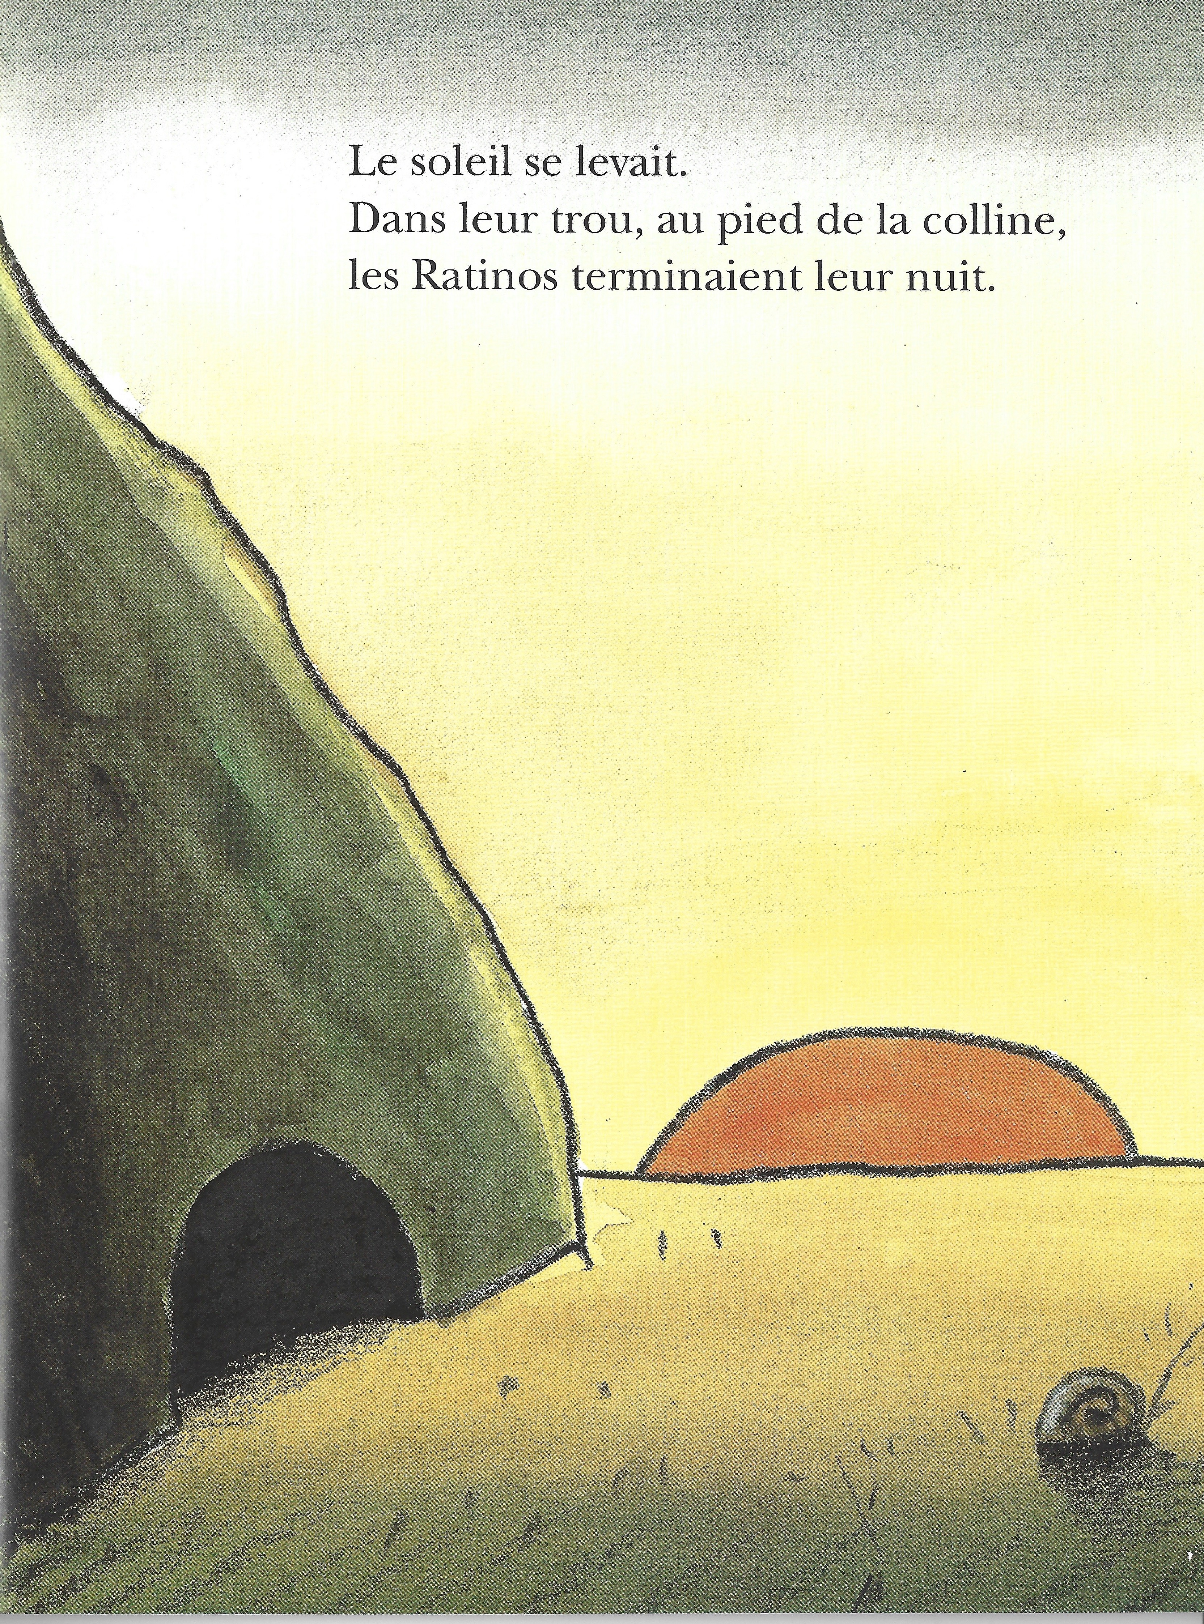
Notes:
Lire sans montrer le texte : « Le soleil se levait. Dans le trou des Ratinos, au pied de la colline, les Ratinos terminaient leur nuit. »

Slide 5
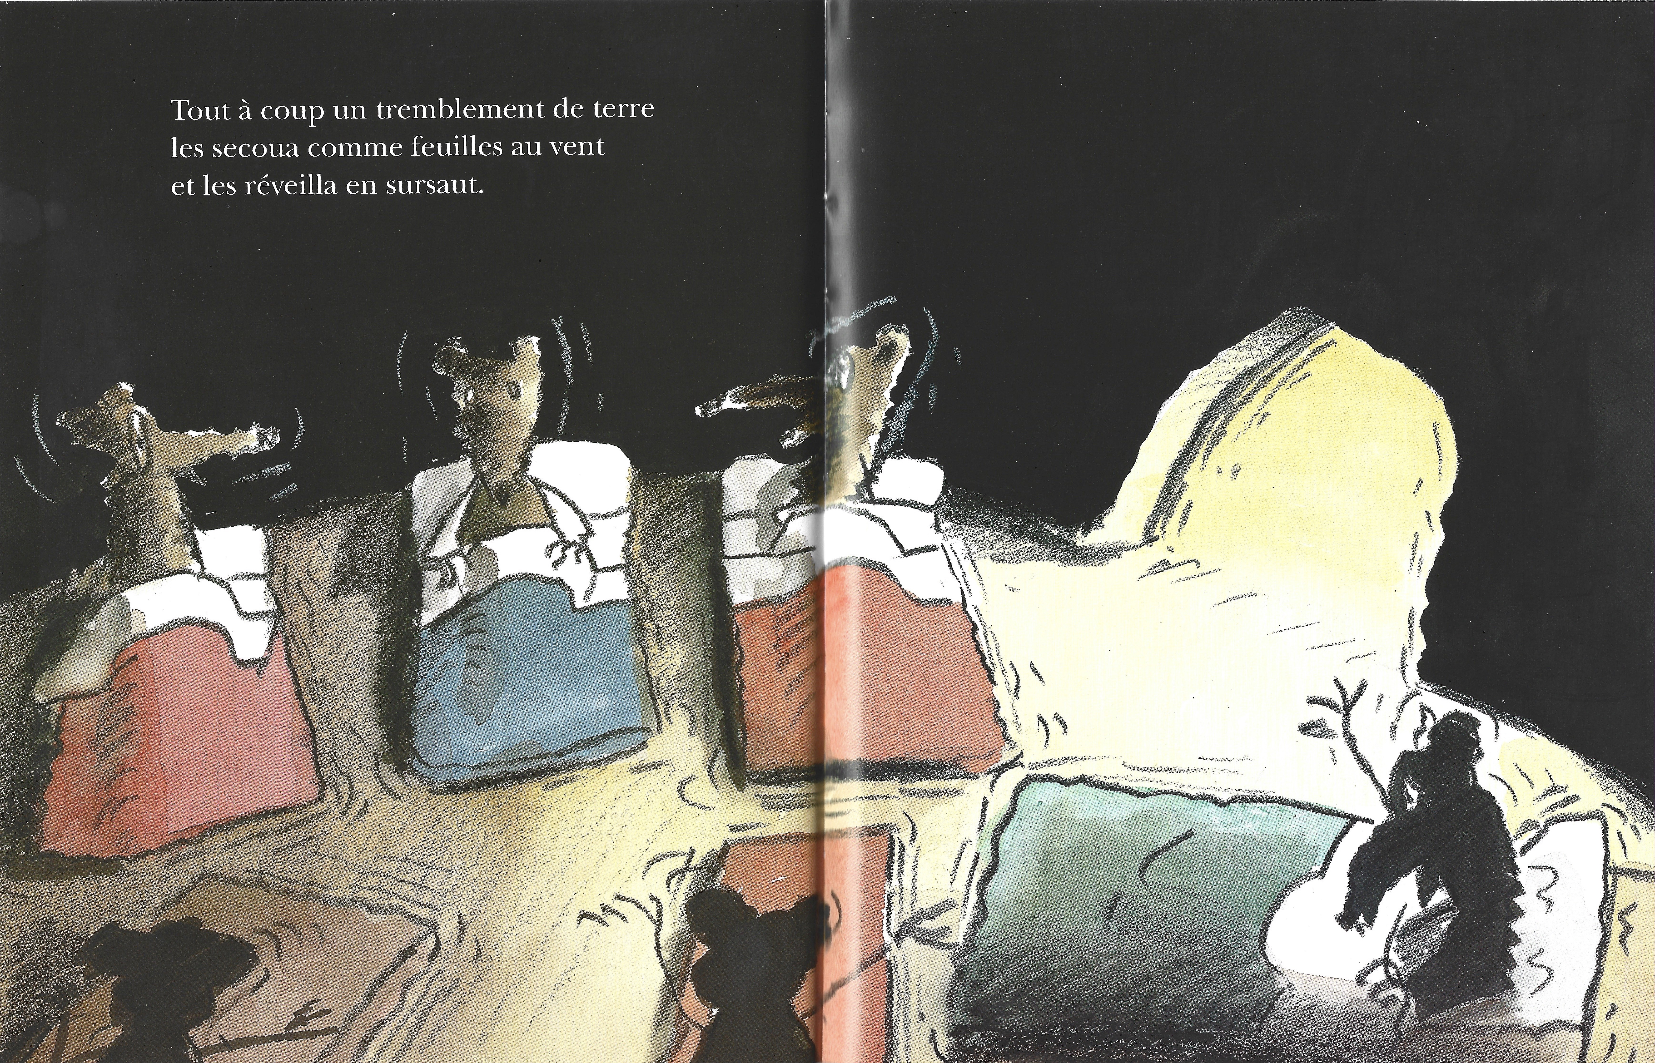
Notes:
Lire : « tout à coup un tremblement de terre secoua les Ratinos comme feuilles au vent et réveilla les Ratinos en sursaut. »

Slide 6
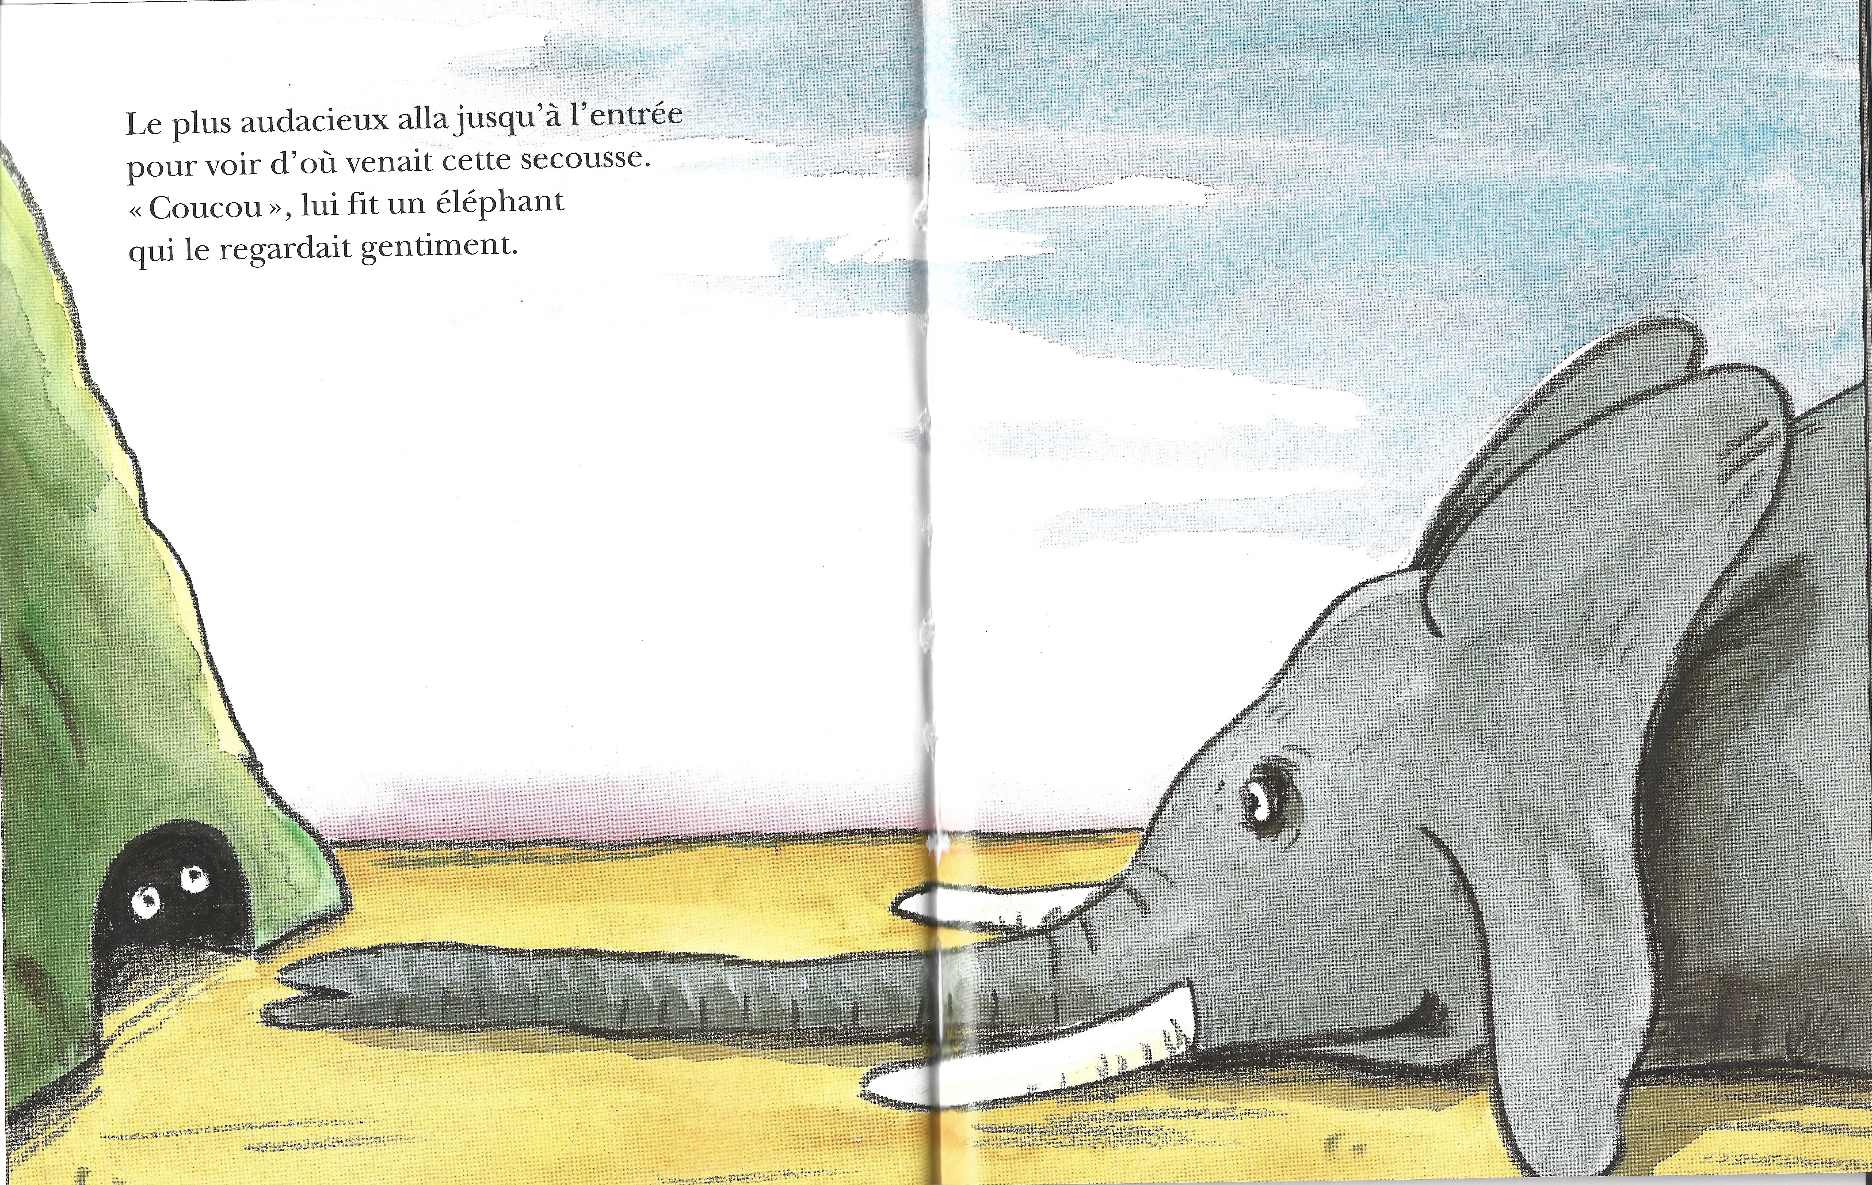
Notes:
Lire : « Un Ratinos alla jusqu'à l'entrée pour voir d'où venait cette secousse. ‘’Coucou’’, lui fit un éléphant. L’éléphant regardait le Ratinos
gentiment. »

Slide 7
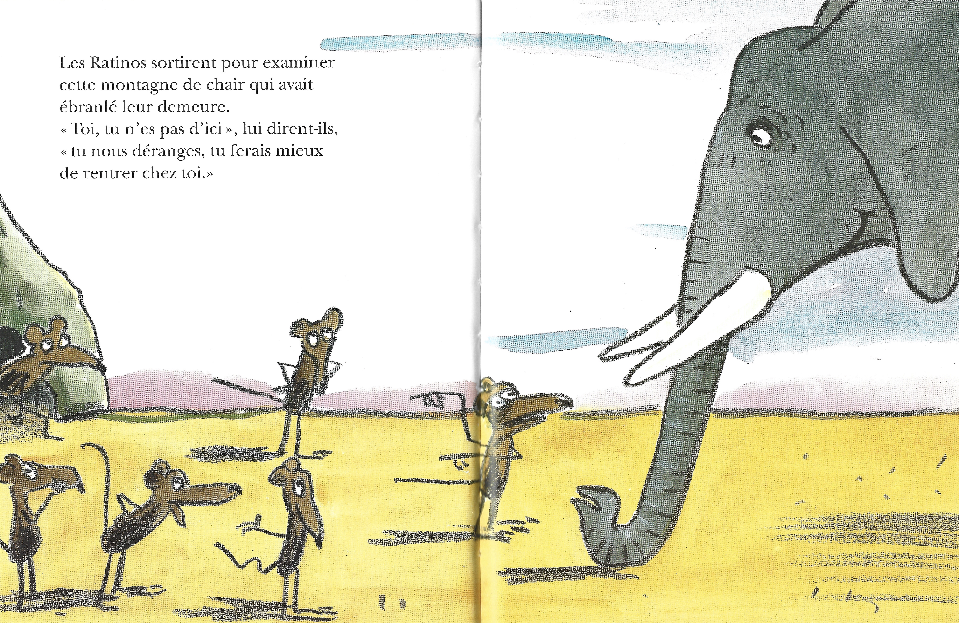
Notes:
Lire : « les Ratinos sortirent pour examiner cet éléphant qui avait ébranlé la demeure des Ratinos. ‘’Toi, tu n'es pas d'ici, dirent les Ratinos à l’éléphant, tu nous
déranges. Tu ferais mieux de rentrer chez toi !’’ L'éléphant fit la sourde oreille. »

Slide 8
1 Le soleil se levait.
2 Dans le trou des Ratinos, au pied de la colline, les Ratinos terminaient leur nuit
3 tout à coup un tremblement de terre secoua les Ratinos comme feuilles au vent et
4 réveilla les Ratinos en sursaut un Ratinos alla jusqu'à l'entrée pour voir d'où venait
5 cette secousse « coucou », lui fit un éléphant l’éléphant regardait le Ratinos
6 gentiment les Ratinos sortirent pour examiner cet éléphant qui avait ébranlé la
7 demeure des Ratinos « toi, tu n'es pas d'ici, dirent les Ratinos à l’éléphant, tu nous
8 déranges, tu ferais mieux de rentrer chez toi » l'éléphant fit la sourde oreille
Notes:
Demander : « Relisez le texte dans votre tête. »
« Pourquoi je vous ai dit que le texte n’était pas facile à comprendre ? Quel est le problème ? »
Réponse attendue :
- il manque les points et les majuscules
- il y a beaucoup de répétitions
Annoncer : « On va le réécrire, pour qu’il soit plus facile à comprendre. »

Slide 9
1 Le soleil se levait.
2 Dans le trou des Ratinos, au pied de la colline, les Ratinos terminaient leur nuit
3 tout à coup un tremblement de terre secoua les Ratinos comme feuilles au vent et
4 réveilla les Ratinos en sursaut un Ratinos alla jusqu'à l'entrée pour voir d'où venait
5 cette secousse « coucou », lui fit un éléphant l’éléphant regardait le Ratinos
6 gentiment les Ratinos sortirent pour examiner cet éléphant qui avait ébranlé la
7 demeure des Ratinos « toi, tu n'es pas d'ici, dirent les Ratinos à l’éléphant, tu nous
8 déranges, tu ferais mieux de rentrer chez toi » l'éléphant fit la sourde oreille
Notes:
PHASE 2 – Observation – Restaurer la segmentation en phrase
Distribuer le texte (cf. Fiche photocopiable)
Donner la consigne : « Mettez les points et les majuscules qui manquent. »
Laisser quelques minutes à la réflexion à 2, puis procéder à une mise en commun phrase après phrase.

Slide 10
1 Le soleil se levait.
2 Dans le trou des Ratinos, au pied de la colline, les Ratinos terminaient leur nuit.
3 Tout à coup un tremblement de terre secoua les Ratinos comme feuilles au vent et
4 réveilla les Ratinos en sursaut un Ratinos alla jusqu'à l'entrée pour voir d'où venait
5 cette secousse « coucou », lui fit un éléphant l’éléphant regardait le Ratinos
6 gentiment les Ratinos sortirent pour examiner cet éléphant qui avait ébranlé la
7 demeure des Ratinos « toi, tu n'es pas d'ici, dirent les Ratinos à l’éléphant, tu nous
8 déranges, tu ferais mieux de rentrer chez toi » l'éléphant fit la sourde oreille
Notes:
« Pourquoi mettre un point après ‘leur nuit’ (l. 1 / 2) ? »
Réponse attendue :
Ce serait bizarre de dire qu’on termine sa nuit « tout à coup ». « Tout à coup », ça va mieux avec un tremblement de terre.

Slide 11
1 Le soleil se levait.
2 Dans le trou des Ratinos, au pied de la colline, les Ratinos terminaient leur nuit.
3 Tout à coup un tremblement de terre secoua les Ratinos comme feuilles au vent et
4 réveilla les Ratinos en sursaut. Un Ratinos alla jusqu'à l'entrée pour voir d'où venait
5 cette secousse « coucou », lui fit un éléphant l’éléphant regardait le Ratinos
6 gentiment les Ratinos sortirent pour examiner cet éléphant qui avait ébranlé la
7 demeure des Ratinos « toi, tu n'es pas d'ici, dirent les Ratinos à l’éléphant, tu nous
8 déranges, tu ferais mieux de rentrer chez toi » l'éléphant fit la sourde oreille
Notes:
« Pourquoi mettre un point après ‘en sursaut’ (l. 4) ? »
Réponse attendue :
Ce serait bizarre de dire qu’on va quelque part « en sursaut». « en sursaut », ça va mieux avec le fait de se réveiller.

Slide 12
1 Le soleil se levait.
2 Dans le trou des Ratinos, au pied de la colline, les Ratinos terminaient leur nuit.
3 Tout à coup un tremblement de terre secoua les Ratinos comme feuilles au vent et
4 réveilla les Ratinos en sursaut. Un Ratinos alla jusqu'à l'entrée pour voir d'où venait
5 cette secousse. « Coucou », lui fit un éléphant l’éléphant regardait le Ratinos
6 gentiment les Ratinos sortirent pour examiner cet éléphant qui avait ébranlé la
7 demeure des Ratinos « toi, tu n'es pas d'ici, dirent les Ratinos à l’éléphant, tu nous
8 déranges, tu ferais mieux de rentrer chez toi » l'éléphant fit la sourde oreille
Notes:
« Pourquoi mettre un point après ‘cette secousse’ (l. 5) ? »
Réponse attendue :
Après, il y a l’éléphant qui parle. C’est forcément une autre phrase quand il parle.

Slide 13
1 Le soleil se levait.
2 Dans le trou des Ratinos, au pied de la colline, les Ratinos terminaient leur nuit.
3 Tout à coup un tremblement de terre secoua les Ratinos comme feuilles au vent et
4 réveilla les Ratinos en sursaut. Un Ratinos alla jusqu'à l'entrée pour voir d'où venait
5 cette secousse. « Coucou », lui fit un éléphant. L’éléphant regardait le Ratinos
6 gentiment les Ratinos sortirent pour examiner cet éléphant qui avait ébranlé la
7 demeure des Ratinos « toi, tu n'es pas d'ici, dirent les Ratinos à l’éléphant, tu nous
8 déranges, tu ferais mieux de rentrer chez toi » l'éléphant fit la sourde oreille
Notes:
« Pourquoi mettre un point après ‘fit un éléphant’ (l. 5) ? »
Réponse attendue :
Il y a deux fois ‘l’éléphant’. Il n’est pas possible de mettre deux fois ‘l’éléphant’ sans mettre de ‘et’ ou sans commencer une nouvelle phrase.

Slide 14
1 Le soleil se levait.
2 Dans le trou des Ratinos, au pied de la colline, les Ratinos terminaient leur nuit.
3 Tout à coup un tremblement de terre secoua les Ratinos comme feuilles au vent et
4 réveilla les Ratinos en sursaut. Un Ratinos alla jusqu'à l'entrée pour voir d'où venait
5 cette secousse. « Coucou », lui fit un éléphant. L’éléphant regardait le Ratinos
6 gentiment. Les Ratinos sortirent pour examiner cet éléphant qui avait ébranlé la
7 demeure des Ratinos « toi, tu n'es pas d'ici, dirent les Ratinos à l’éléphant, tu nous
8 déranges, tu ferais mieux de rentrer chez toi » l'éléphant fit la sourde oreille
Notes:
« Pourquoi mettre un point après ‘gentiment’ (l. 6) ? »
Réponses attendues :
Les Ratinos sont plutôt fâchés, c’est plutôt l’éléphant qui est gentil.
Ce serait bizarre de dire « sortirent gentiment ». C’est plus normal de dire « regarder gentiment ».
Il y a forcément un point avant « Les Ratinos sortirent » parce qu’on change de sujet, c’est une nouvelle phrase.

Slide 15
1 Le soleil se levait.
2 Dans le trou des Ratinos, au pied de la colline, les Ratinos terminaient leur nuit.
3 Tout à coup un tremblement de terre secoua les Ratinos comme feuilles au vent et
4 réveilla les Ratinos en sursaut. Un Ratinos alla jusqu'à l'entrée pour voir d'où venait
5 cette secousse. « Coucou », lui fit un éléphant. L’éléphant regardait le Ratinos
6 gentiment. Les Ratinos sortirent pour examiner cet éléphant qui avait ébranlé la
7 demeure des Ratinos. « Toi, tu n'es pas d'ici, dirent les Ratinos à l’éléphant, tu nous
8 déranges, tu ferais mieux de rentrer chez toi » l'éléphant fit la sourde oreille
Notes:
« Pourquoi mettre un point après ‘la demeure des Ratinos’ (l. 7) ? »
Réponse attendue :
C’est comme tout à l’heure : après, il y a les Ratinos qui parlent. C’est une autre phrase.

Slide 16
1 Le soleil se levait.
2 Dans le trou des Ratinos, au pied de la colline, les Ratinos terminaient leur nuit.
3 Tout à coup un tremblement de terre secoua les Ratinos comme feuilles au vent et
4 réveilla les Ratinos en sursaut. Un Ratinos alla jusqu'à l'entrée pour voir d'où venait
5 cette secousse. « Coucou », lui fit un éléphant. L’éléphant regardait le Ratinos
6 gentiment. Les Ratinos sortirent pour examiner cet éléphant qui avait ébranlé la
7 demeure des Ratinos. « Toi, tu n'es pas d'ici, dirent les Ratinos à l’éléphant, tu nous
8 déranges, tu ferais mieux de rentrer chez toi. » L'éléphant fit la sourde oreille.
Notes:
« Pourquoi mettre un point après ‘chez toi’ (l. 8) ? »
Réponse attendue :
Les Ratinos ont fini de parler. Après, c’est une autre phrase.
Rappeler qu’il faut aussi un point à la fin du texte.

Slide 17

Notes:
Moment de synthèse
- On change de phrase quand on change de sujets et qu’il n’y a pas de « et » entre les deux morceaux.
- Le sens aide souvent pour savoir comment faire avec les compléments circonstanciels de phrase.
On refuse « terminaient leur nuit tout à coup », « en sursaut un Ratinos alla jusqu’à l’entrée » ou « gentiment les Ratinos sortirent »
- Les guillemets indiquent des changements de ceux qui parlent, et donc des changements de phrases.
- L’absence de « et » (l. 5) oblige à mettre un point entre les deux mentions de « l’éléphant »

Slide 18
1 Le soleil se levait.
2 Dans le trou des Ratinos, au pied de la colline, les Ratinos terminaient leur nuit.
3 Tout à coup un tremblement de terre secoua les Ratinos comme feuilles au vent et
4 réveilla les Ratinos en sursaut. Un Ratinos alla jusqu'à l'entrée pour voir d'où venait
5 cette secousse. « Coucou », lui fit un éléphant. L’éléphant regardait le Ratinos
6 gentiment. Les Ratinos sortirent pour examiner cet éléphant qui avait ébranlé la
7 demeure des Ratinos. « Toi, tu n'es pas d'ici, dirent les Ratinos à l’éléphant, tu nous
8 déranges, tu ferais mieux de rentrer chez toi. » L'éléphant fit la sourde oreille.
Notes:
PHASE 3 – Production - Utiliser pronoms et substituts lexicaux pour reprendre l’information
Donner la consigne : « Cherchez des moyens pour éviter les répétitions. »
Laisser quelques minutes à la réflexion à 2, puis procéder à une mise en commun phrase après phrase.

Slide 19
1 Le soleil se levait.
2 Dans le trou des Ratinos, au pied de la colline, les Ratinos terminaient leur nuit.
3 Tout à coup un tremblement de terre secoua les Ratinos comme feuilles au vent et
4 réveilla les Ratinos en sursaut. Un Ratinos alla jusqu'à l'entrée pour voir d'où venait
5 cette secousse. « Coucou », lui fit un éléphant. L’éléphant regardait le Ratinos
6 gentiment. Les Ratinos sortirent pour examiner cet éléphant qui avait ébranlé la
7 demeure des Ratinos. « Toi, tu n'es pas d'ici, dirent les Ratinos à l’éléphant, tu nous
8 déranges, tu ferais mieux de rentrer chez toi. » L'éléphant fit la sourde oreille.
Notes:
L.2 : faire constater l’hésitation entre « Dans le trou des Ratinos, ils terminaient leur nuit. « et « Dans leur trou, les Ratinos terminaient leur nuit. »
« Quelle est la formule qui parait la mieux ? »
Réponse attendue :
Celle avec « leur ». Sinon, avec un « ils » on peut penser qu’il s’agit d’autres personnages qui sont venus squatter chez les Ratinos. »

Slide 20
1 Le soleil se levait.
2 Dans leur trou, au pied de la colline, les Ratinos terminaient leur nuit.
3 Tout à coup un tremblement de terre secoua les Ratinos comme feuilles au vent et
4 réveilla les Ratinos en sursaut. Un Ratinos alla jusqu'à l'entrée pour voir d'où venait
5 cette secousse. « Coucou », lui fit un éléphant. L’éléphant regardait le Ratinos
6 gentiment. Les Ratinos sortirent pour examiner cet éléphant qui avait ébranlé la
7 demeure des Ratinos. « Toi, tu n'es pas d'ici, dirent les Ratinos à l’éléphant, tu nous
8 déranges, tu ferais mieux de rentrer chez toi. » L'éléphant fit la sourde oreille.
Notes:
« Est-ce qu’on peut supprimer ‘Ratinos’ à la ligne 3 ?»
Réponse attendue :
Oui. Il en est question juste avant, on parle toujours des mêmes personnages, il n’y aura pas de problème de compréhension.
« Comment on va dire ? »
Réponse attendue :
« Un tremblement de terre les secoua comme feuilles au vent »

Slide 21
1 Le soleil se levait.
2 Dans leur trou, au pied de la colline, les Ratinos terminaient leur nuit.
3 Tout à coup un tremblement de terre les secoua comme feuilles au vent et
4 réveilla les Ratinos en sursaut. Un Ratinos alla jusqu'à l'entrée pour voir d'où venait
5 cette secousse. « Coucou », lui fit un éléphant. L’éléphant regardait le Ratinos
6 gentiment. Les Ratinos sortirent pour examiner cet éléphant qui avait ébranlé la
7 demeure des Ratinos. « Toi, tu n'es pas d'ici, dirent les Ratinos à l’éléphant, tu nous
8 déranges, tu ferais mieux de rentrer chez toi. » L'éléphant fit la sourde oreille.
Notes:
« Est-ce qu’on peut supprimer ‘les Ratinos’ à la ligne 4 ?»
Réponse attendue :
Oui. On parle toujours des mêmes personnages, il y a un « et ». Il n’y aura pas de problème de compréhension.
« Comment on va dire ? »
Réponse attendue :
« et les réveilla en sursaut »

Slide 22
1 Le soleil se levait.
2 Dans leur trou, au pied de la colline, les Ratinos terminaient leur nuit.
3 Tout à coup un tremblement de terre les secoua comme feuilles au vent et
4 les réveilla en sursaut. Un Ratinos alla jusqu'à l'entrée pour voir d'où venait
5 cette secousse. « Coucou », lui fit un éléphant. L’éléphant regardait le Ratinos
6 gentiment. Les Ratinos sortirent pour examiner cet éléphant qui avait ébranlé la
7 demeure des Ratinos. « Toi, tu n'es pas d'ici, dirent les Ratinos à l’éléphant, tu nous
8 déranges, tu ferais mieux de rentrer chez toi. » L'éléphant fit la sourde oreille.
Notes:
« Est-ce qu’on peut supprimer ‘Ratinos’ dans ‘Un Ratinos’ à la ligne 4 ?»
Réponse attendue :
On ne peut pas mettre « il », on n’en a pas encore parlé (il y a « un »), c’est un Ratinos particulier. « L’un d’entre eux » ?
« Est-ce qu’on peut trouver mieux pour dire sa particularité ? »
Multiples réponses possibles
Un qui n’avait pas peur – un petit curieux – un chef …

Slide 23
1 Le soleil se levait.
2 Dans leur trou, au pied de la colline, les Ratinos terminaient leur nuit.
3 Tout à coup un tremblement de terre les secoua comme feuilles au vent et
4 les réveilla en sursaut. Un qui n’avait pas peur alla jusqu'à l'entrée pour voir d'où venait
5 cette secousse. « Coucou », lui fit un éléphant. L’éléphant regardait le Ratinos
6 gentiment. Les Ratinos sortirent pour examiner cet éléphant qui avait ébranlé la
7 demeure des Ratinos. « Toi, tu n'es pas d'ici, dirent les Ratinos à l’éléphant, tu nous
8 déranges, tu ferais mieux de rentrer chez toi. » L'éléphant fit la sourde oreille.
Notes:
« Est-ce qu’on peut supprimer un des deux ‘éléphant’ à la ligne 5 ? Lequel des deux ? Et ‘le Ratinos’ à la même ligne. »
Réponse attendue :
On peut mettre « il » pour le deuxième ‘éléphant’. On ne peut pas mettre un pronom pour le premier ‘éléphant’ parce qu’on n’en a pas encore parlé. D’ailleurs, il y a ‘un’ devant.
On peut mettre un pronom à la place du Ratinos : on en a déjà parlé dans la phrase précédente.
On dirait « Il le regardait gentiment. »

Slide 24
1 Le soleil se levait.
2 Dans leur trou, au pied de la colline, les Ratinos terminaient leur nuit.
3 Tout à coup un tremblement de terre les secoua comme feuilles au vent et
4 les réveilla en sursaut. Un qui n’avait pas peur alla jusqu'à l'entrée pour voir d'où venait
5 cette secousse. « Coucou », lui fit un éléphant. L’éléphant regardait le Ratinos
6 gentiment. Les Ratinos sortirent pour examiner cet éléphant qui avait ébranlé la
7 demeure des Ratinos. « Toi, tu n'es pas d'ici, dirent les Ratinos à l’éléphant, tu nous
8 déranges, tu ferais mieux de rentrer chez toi. » L'éléphant fit la sourde oreille.
Notes:
Faire constater l’ambigüité possible en expliquant : « Maintenant qu’on a bien découpé les phrases, on voit que dans la phrase juste avant, on parle de l’éléphant et aussi du Ratinos curieux (cf. ‘lui’). Ratinos et éléphant sont l’un et l’autre au masculin singulier, du coup on ne sait pas bien qui est ‘il’ et qui est ‘le’. L’éléphant regarde le Ratinos gentiment ? Ou le Ratinos regarde l’éléphant gentiment ? »
Demander : « Est-ce qu’on ne peut pas trouver quelque chose d’autre pour désigner l’éléphant ? »
Multiples réponses possibles
La grosse bête – le pachyderme – le tremblement de terre…

Slide 25
1 Le soleil se levait.
2 Dans leur trou, au pied de la colline, les Ratinos terminaient leur nuit.
3 Tout à coup un tremblement de terre les secoua comme feuilles au vent et
4 les réveilla en sursaut. Un qui n’avait pas peur alla jusqu'à l'entrée pour voir d'où venait
5 cette secousse. « Coucou », lui fit un éléphant. La grosse bête le regardait
6 gentiment. Les Ratinos sortirent pour examiner cet éléphant qui avait ébranlé la
7 demeure des Ratinos. « Toi, tu n'es pas d'ici, dirent les Ratinos à l’éléphant, tu nous
8 déranges, tu ferais mieux de rentrer chez toi. » L'éléphant fit la sourde oreille.
Notes:
« Est-ce qu’on peut supprimer ‘les Ratinos’’ à la ligne 6 ? »
Réponse probable :
On peut mettre « ils »
Lire le passage ainsi modifié et faire constater la difficulté : « Si on dit comme cela, qui désignerait ce ‘ils’ ? »
Réponse attendue :
Ça désignerait l’éléphant et le Ratinos qui n’avait pas peur…
Proposer : « On peut laisser comme cela : ça fait un moment qu’on n’a plus parlé des Ratinos, ou on peut dire ‘les autres’

Slide 26
1 Le soleil se levait.
2 Dans leur trou, au pied de la colline, les Ratinos terminaient leur nuit.
3 Tout à coup un tremblement de terre les secoua comme feuilles au vent et
4 les réveilla en sursaut. Un qui n’avait pas peur alla jusqu'à l'entrée pour voir d'où venait
5 cette secousse. « Coucou », lui fit un éléphant. La grosse bête le regardait
6 gentiment. Les autres sortirent pour examiner cet éléphant qui avait ébranlé la
7 demeure des Ratinos. « Toi, tu n'es pas d'ici, dirent les Ratinos à l’éléphant, tu nous
8 déranges, tu ferais mieux de rentrer chez toi. » L'éléphant fit la sourde oreille.
Notes:
« Est-ce qu’on peut mettre un pronom pour remplacer ‘cet éléphant’ à la ligne 6 ? »
Réponse attendue :
Non, on ne peut pas.
Expliquer : « On ne peut pas remplacer par un pronom juste ‘cet éléphant’. C’est parce que c’est un groupe nominal très étendu. C’est tout le groupe qu’il faudrait remplacer. On dirait : ‘Les Ratinos sortirent pour l’examiner.’ Mais on ne saurait plus alors pourquoi les Ratinos sont fâchés ensuite, parce que c’est dit dans le morceau qui étend le groupe du nom ‘cet éléphant qui avait ébranlé la demeure des Ratinos’… »

Slide 27
1 Le soleil se levait.
2 Dans leur trou, au pied de la colline, les Ratinos terminaient leur nuit.
3 Tout à coup un tremblement de terre les secoua comme feuilles au vent et
4 les réveilla en sursaut. Un qui n’avait pas peur alla jusqu'à l'entrée pour voir d'où venait
5 cette secousse. « Coucou », lui fit un éléphant. La grosse bête le regardait
6 gentiment. Les autres sortirent pour examiner cet éléphant qui avait ébranlé la
7 demeure des Ratinos. « Toi, tu n'es pas d'ici, dirent les Ratinos à l’éléphant, tu nous
8 déranges, tu ferais mieux de rentrer chez toi. » L'éléphant fit la sourde oreille.
Notes:
« Est-ce qu’on peut supprimer ‘les Ratinos’ dans ‘la demeure des Ratinos’ à la ligne 7 ? »
Réponse attendue :
On peut mettre « leur demeure »
« Et dans ‘dirent les Ratinos’ ? »
Réponse attendue :
On peut mettre un pronom : « dirent-ils ».
« Et dans la même ligne, est-ce qu’on peut changer ‘à l’éléphant’ ? Est-ce que ça ne fait pas une difficulté comme tout à l’heure ? »
Réponse attendue :
Oui, on peut changer, mettre « lui »
Ça ne fait pas de difficulté, parce que le « ils » est au pluriel, alors ça renvoie aux Ratinos, alors que « lui » est au singulier, alors ça renvoie à l’éléphant.

Slide 28
1 Le soleil se levait.
2 Dans leur trou, au pied de la colline, les Ratinos terminaient leur nuit.
3 Tout à coup un tremblement de terre les secoua comme feuilles au vent et
4 les réveilla en sursaut. Un qui n’avait pas peur alla jusqu'à l'entrée pour voir d'où venait
5 cette secousse. « Coucou », lui fit un éléphant. La grosse bête le regardait
6 gentiment. Les autres sortirent pour examiner cet éléphant qui avait ébranlé leur
7 demeure. « Toi, tu n'es pas d'ici, lui dirent-ils, tu nous
8 déranges, tu ferais mieux de rentrer chez toi. » L'éléphant fit la sourde oreille.
Notes:
« Est-ce qu’on peut supprimer ‘L’éléphant’ à la dernière ligne ? »
Réponse attendue :
On peut mettre « il », mais on peut aussi laisser comme cela, ou mettre une autre expression : la grosse bête, le nouveau venu….

Slide 29
Notes:
Moment de synthèse
- Parfois, pour éviter une répétition, on peut utiliser un déterminant possessif plutôt qu’’il pronom :
Dans le trou des Ratinos, ils… = Dans leur trou, les Ratinos…
La demeure des Ratinos = leur demeure
- Une ambigüité est possible quand deux pronoms portent les mêmes marques de genre et de nombre :
Il le regardait… : Qui regarde qui ?
- On n’est pas obligé d’employer un pronom, on peut faire varier la façon de désigner un personnage :
L’éléphant -> la grosse bête -> le balourd

Slide 30
1 Le soleil se levait.
2 Dans leur trou, au pied de la colline, les Ratinos terminaient leur nuit.
3 Tout à coup un tremblement de terre les secoua comme feuilles au vent et
4 les réveilla en sursaut. Un qui n’avait pas peur alla jusqu'à l'entrée pour voir d'où venait
5 cette secousse. « Coucou », lui fit un éléphant. La grosse bête le regardait
6 gentiment. Les autres sortirent pour examiner cet éléphant qui avait ébranlé leur
7 demeure. « Toi, tu n'es pas d'ici, lui dirent-ils, tu nous
8 déranges, tu ferais mieux de rentrer chez toi. » L'éléphant fit la sourde oreille.
Notes:
PHASE 4 – Production – Établir des paragraphes
« Pourquoi est-ce que la première phrase est toute seule sur la première ligne ? »
Réponse attendue :
C’est parce que ça parle du moment de la journée, ce n’est pas encore l’histoire avec les personnages.
Expliquer : « Cette première phrase, c’est comme un paragraphe : c’est un morceau du texte qui a son rôle dans le texte : il indique le moment de la journée où ça se passe. »
Annoncer : « On va voir si on peut faire d’autres paragraphes dans la suite du texte. »

Slide 31
Le soleil se levait.
Dans leur trou, au pied de la colline, les Ratinos terminaient leur nuit. Tout à coup un tremblement de terre les secoua comme feuilles au vent et les réveilla en sursaut. Un qui n’avait pas peur alla jusqu'à l'entrée pour voir d'où venait cette secousse. « Coucou », lui fit un éléphant. La grosse bête le regardait gentiment. Les autres sortirent pour examiner cet éléphant qui avait ébranlé leur demeure. « Toi, tu n'es pas d'ici, lui dirent-ils, tu nous déranges, tu ferais mieux de rentrer chez toi. » L'éléphant fit la sourde oreille.
Notes:
Expliquer : « Maintenant on connait bien le texte, on n’a plus besoin de mettre les n° des lignes. »
« Où est-ce qu’on pourrait faire un paragraphe ? De quoi est-ce qu’on parle ensuite ? »
Réponse probable :
On parle des Ratinos qui dormaient et qui se font réveiller.
« Et après ? »
Réponse attendue :
Après c’est le petit curieux qui va voir ce que c’est.
Expliquer : « Alors, il y a un nouveau personnage, il se passe quelque chose de nouveau. On peut faire un paragraphe pour séparer, pour que le lecteur sache bien que c’est quelque chose de nouveau.

Slide 32
Le soleil se levait.
Dans leur trou, au pied de la colline, les Ratinos terminaient leur nuit. Tout à coup un tremblement de terre les secoua comme feuilles au vent et les réveilla en sursaut.
Un qui n’avait pas peur alla jusqu'à l'entrée pour voir d'où venait cette secousse. « Coucou », lui fit un éléphant. La grosse bête le regardait gentiment. Les autres sortirent pour examiner cet éléphant qui avait ébranlé leur demeure. « Toi, tu n'es pas d'ici, lui dirent-ils, tu nous déranges, tu ferais mieux de rentrer chez toi. » L'éléphant fit la sourde oreille.
Notes:
« Où est-ce qu’on pourrait faire un paragraphe ? De quoi est-ce qu’on parle ensuite ? À quel moment est-ce qu’il se passe quelque chose de nouveau ? »
Réponse possible
Il y a un éléphant qui est gentil.
« Et où est-ce qu’après il y a quelque chose de nouveau ? »
Réponse attendue :
C’est quand les autres sortent pour voir eux aussi.
« Et eux, est-ce qu’ils sont gentils ? »
Réponse attendue :
Non. Ils lui disent de partir.
« Alors, il se passe deux choses : d’abord la rencontre entre le petit curieux et l’éléphant, et cette rencontre se passe bien. Ensuite la rencontre entre les autres et l’éléphant, et cette rencontre-là se passe mal.
On va faire deux paragraphes pour bien séparer ces deux moments. »

Slide 33
Le soleil se levait.
Dans leur trou, au pied de la colline, les Ratinos terminaient leur nuit. Tout à coup un tremblement de terre les secoua comme feuilles au vent et les réveilla en sursaut.
Un qui n’avait pas peur alla jusqu'à l'entrée pour voir d'où venait cette secousse. « Coucou », lui fit un éléphant. La grosse bête le regardait gentiment.
Les autres sortirent pour examiner cet éléphant qui avait ébranlé leur demeure.
« Toi, tu n'es pas d'ici, lui dirent-ils, tu nous déranges, tu ferais mieux de rentrer chez toi. » L'éléphant fit la sourde oreille.

Slide 34
Le soleil se levait.
Dans leur trou, au pied de la colline, les Ratinos terminaient leur nuit. Tout à coup un tremblement de terre les secoua comme feuilles au vent et les réveilla en sursaut.
Un qui n’avait pas peur alla jusqu'à l'entrée pour voir d'où venait cette secousse. « Coucou », lui fit un éléphant. La grosse bête le regardait gentiment.
Les autres sortirent pour examiner cet éléphant qui avait ébranlé leur demeure.
« Toi, tu n'es pas d'ici, lui dirent-ils, tu nous déranges, tu ferais mieux de rentrer chez toi. » L'éléphant fit la sourde oreille.
Le soleil se levait.
Dans le trou des Ratinos, au pied de la colline, les Ratinos terminaient leur nuit
tout à coup un tremblement de terre secoua les Ratinos comme feuilles au vent et réveilla les Ratinos en sursaut un Ratinos alla jusqu'à l'entrée pour voir d'où venait cette secousse « coucou », lui fit un éléphant l’éléphant regardait le Ratinos gentiment les Ratinos sortirent pour examiner cet éléphant qui avait ébranlé la demeure des Ratinos « toi, tu n'es pas d'ici, dirent les Ratinos à l’éléphant, tu nous déranges, tu ferais mieux de rentrer chez toi » l'éléphant fit la sourde oreille
Notes:
« Quelle est la version la plus facile à lire ? Pourquoi ? »
Réponse attendue :
Le texte avec les paragraphes est plus facile à lire, on suit mieux ce qui se passe dans l’histoire.

Slide 35

Notes:
Revenir sur les remarques de la phase d’enrôlement et les valider ou pas.
Reformuler avec les élèves ce qu’on a appris.
Pour aider le lecteur à bien suivre une histoire, il faut :
- découper en phrases
- éviter les répétitions
en mettant des pronoms personnels quand c’est possible et quand ça ne crée pas une difficulté ou une ambigüité
en trouvant une autre façon de désigner un personnage : la grosse bête, l’un d’entre eux.
- découper en paragraphes quand on raconte un nouveau moment de l’histoire, un nouvel événement, l’arrivée d’un nouveau personnage, une nouvelle rencontre…

Slide 36
Découper un texte
Pour aider le lecteur à bien suivre une histoire, il faut :
- découper en phrases,
- éviter les répétitions,
en mettant des pronoms personnels quand c’est possible et quand ça ne crée pas une difficulté ou
une ambigüité :
l’éléphant réveilla les Ratinos -> il les réveilla
en utilisant un déterminant possessif : la demeure des Ratinos -> leur demeure
Dans le trou des Ratinos, les Ratinos… -> Dans leur trou, les Ratinos…
en trouvant un autre nom pour désigner un personnage : la grosse bête
- découper en paragraphes quand on raconte un nouveau moment de l’histoire.

Slide 37
Prolongement
Notes:
Lire l’album de Claude Boujon

Slide 38

Notes:
Demander : « Pouvez-vous expliquer ce que vous avez fait quand vous avez repris le texte pour éviter les répétitions ? »
Réponse attendue :
On a recherché d’autres façons de dire. On a réfléchi à ce qui était possible et à ce qui ne l’était pas.

Slide 39
T
A => ?
Notes:
Expliquer le pictogramme : « Ça ressemble au pictogramme de la variation : quand on transforme, on change aussi un texte de départ. Il y a la lettre T pour indiquer qu’il ne s’agit pas de mots, mais de texte. »
Expliquer : « La manipulation qu’on a fait s’appelle une transformation. Pour nous, c’est une façon de comprendre qu’il y a plusieurs façons de dire les choses et de chercher la façon qui va le mieux dans le texte qu’on veut écrire. Quand on lit, parfois on peut se demander s’il n’y a pas une autre façon de dire plus simple, et se demander ensuite pourquoi l’auteur a choisi cette façon-là plutôt que la plus simple. »

Slide 40
As-tu bien compris ?

Slide 41
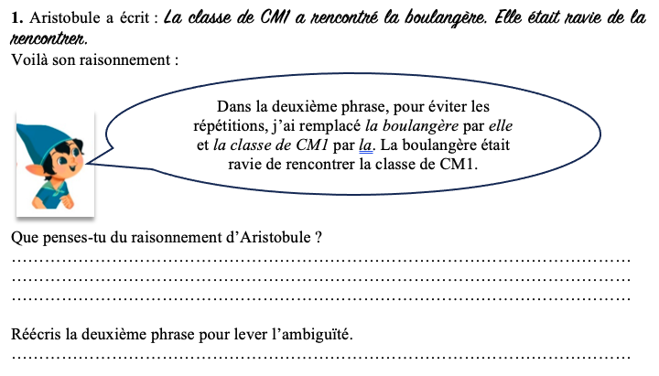

Slide 42
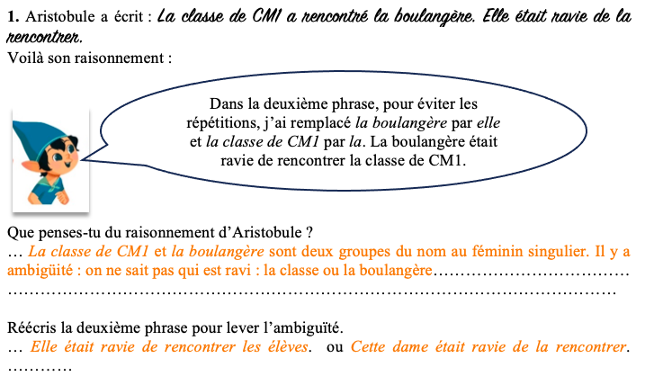

Slide 43
2. a. Souligne en bleu tous les termes qui désignent l’éléphant, en rouge tous ceux qui désignent les Ratinos, en vert tous ceux qui désignent le Ratinos que l’éléphant soulève.
Le gros empoté n’en faisait qu’à sa tête. Il n’avait pas du tout l’intention de partir. Bien au contraire, il observait les Ratinos de plus en plus près. Et quand il souleva de terre un membre de la tribu pour compter les poils de sa moustache, bonjour le vertige pour l’acrobate involontaire. Pire encore, l’énorme animal, qui bouchait ses oreilles aux plaintes des Ratinos, les ouvrait toutes grandes pour écouter leurs conversations privées. « Bonjour l’indiscrétion », lui criaient les espionnés.
2. b. Recopie les façons de désigner les personnages qui apportent aussi une information.
…………………… ……………………
…………………… ……………………
…………………… ……………………
2. c. Retrouve les deux paragraphes puis entoure-les. Précise les deux moments de l’histoire.
Moment 1 : …………………………………………………………………………………………
Moment 2 :…………………………………………………………………………………………

Slide 44
2. a. Souligne en bleu tous les termes qui désignent l’éléphant, en rouge tous ceux qui désignent les Ratinos, en vert tous ceux qui désignent le Ratinos que l’éléphant soulève.
Le gros empoté n’en faisait qu’à sa tête. Il n’avait pas du tout l’intention de partir. Bien au contraire, il observait les Ratinos de plus en plus près. Et quand il souleva de terre un membre de la tribu pour compter les poils de sa moustache, bonjour le vertige pour l’acrobate involontaire. Pire encore, l’énorme animal, qui bouchait ses oreilles aux plaintes des Ratinos, les ouvrait toutes grandes pour écouter leurs conversations privées. « Bonjour l’indiscrétion », lui criaient les espionnés.

Slide 45
2. a. Souligne en bleu tous les termes qui désignent l’éléphant, en rouge tous ceux qui désignent les Ratinos, en vert tous ceux qui désignent le Ratinos que l’éléphant soulève.
Le gros empoté n’en faisait qu’à sa tête. Il n’avait pas du tout l’intention de partir. Bien au contraire, il observait les Ratinos de plus en plus près. Et quand il souleva de terre un membre de la tribu pour compter les poils de sa moustache, bonjour le vertige pour l’acrobate involontaire. Pire encore, l’énorme animal, qui bouchait ses oreilles aux plaintes des Ratinos, les ouvrait toutes grandes pour écouter leurs conversations privées. « Bonjour l’indiscrétion », lui criaient les espionnés.
2. b. Recopie les façons de désigner les personnages qui apportent aussi une information.
…le gros empoté………… …l’énorme animal……
…un membre de la tribu… …les espionnés………
…l’acrobate involontaire… ………………………
Notes:
On peut faire remarquer le nombre de reprise par substituts (à savoir : 4) par rapport au nombre de pronoms (4) et de déterminants possessifs (3).

Slide 46
2. a. Souligne en bleu tous les termes qui désignent l’éléphant, en rouge tous ceux qui désignent les Ratinos, en vert tous ceux qui désignent le Ratinos que l’éléphant soulève.
Le gros empoté n’en faisait qu’à sa tête. Il n’avait pas du tout l’intention de partir. Bien au contraire, il observait les Ratinos de plus en plus près. Et quand il souleva de terre un membre de la tribu pour compter les poils de sa moustache, bonjour le vertige pour l’acrobate involontaire.
Pire encore, l’énorme animal, qui bouchait ses oreilles aux plaintes des Ratinos, les ouvrait toutes grandes pour écouter leurs conversations privées. « Bonjour l’indiscrétion », lui criaient les espionnés.
2. b. Recopie les façons de désigner les personnages qui apportent aussi une information.
…le gros empoté………… …l’énorme animal……
…un membre de la tribu… …les espionnés………
…l’acrobate involontaire… ………………………
2. c. Retrouve les deux paragraphes puis entoure-les. Précise les deux moments de l’histoire.
Moment 1 : … L’éléphant observe les Ratinos………………………………………………………
Moment 2 : … L’éléphant espionne les Ratinos………………………………………………………

Slide 47
3. Réécris ce texte d’élève en évitant les répétitions sans créer de l’ambiguïté.
Par une belle journée ensoleillée, Benoît, Stéphanie et Antoine se préparent à pique-niquer.
Les enfants marchent un moment, aperçoivent un pré et décident de s’installer dans le pré.
Stéphanie et Benoît prennent la couverture et déplient la couverture. Ensuite, Antoine aide Stéphanie et Benoît à mettre le couvert.
En attendant l’heure du déjeuner, les trois amis vont se tremper les pieds dans l’eau. L’eau est fraîche et les trois amis s’amusent à s’éclabousser.
Après ce jeu, ils préparent le repas puis dévorent le repas avec appétit.

Slide 48
3. Réécris ce texte d’élève en évitant les répétitions sans créer de l’ambiguïté.
Par une belle journée ensoleillée, Benoît, Stéphanie et Antoine se préparent à pique-niquer.
Les enfants marchent un moment, aperçoivent un pré et décident de s’ y installer (dans le pré).
Stéphanie et Benoît prennent la couverture et la déplient (la couverture). Ensuite, Antoine les aide (Stéphanie et Benoît) à mettre le couvert.
En attendant l’heure du déjeuner, les trois amis vont se tremper les pieds dans l’eau. (L’eau) Elle est fraîche et (les trois amis) ils s’amusent à s’éclabousser.
Après ce jeu, ils préparent le repas puis le dévorent (le repas) avec appétit.

Slide 49
4. Dictée :
…………………………………………………………………………………………………………………………………………………………………………………………………………………………………………………………………………………………………………………………
Notes:
Six matchs, six victoires ! Comme chaque année, l’équipe de filles remporte ces batailles acharnées.
- accord dans le GN (D/N, D/N/A, locutions déterminatives l’équipe de et chaque)
- accord S/V (complément du nom rupteur S/V)
- déterminant démonstratif
- m devant m, b, p

Slide 50
4. Dictée :
…… Six matchs, six victoires ! Comme chaque année, l’équipe de filles remporte ces batailles acharnées. ……………………………………………………………………………………………………………………………
Notes:
Six matchs, six victoires ! Comme chaque année, l’équipe de filles remporte ces batailles acharnées.
- accord dans le GN (D/N, D/N/A, locutions déterminatives l’équipe de et chaque)
- accord S/V (complément du nom rupteur S/V)
- déterminant démonstratif
- m devant m, b, p

